Slide 1
DEPARTAMENTO DE CIENCIAS ECONÓMICAS, ADMINISTRATIVAS Y DE COMERCIO
“INCIDENCIA DE LA CURVA DE APRENDIZAJE DE LOS OBREROS, EN EL INCREMENTO DE LOS PRECIOS DE LAS CONSTRUCCIONES DE LOS CANTONES QUITO Y RUMIÑAHUI, DURANTE EL PERÍODO 2015-2016”
AUTORAS:
Enma Paredes
Vivian Mejía

Slide 2
Constructora | Representante | Causas detectadas en su experiencia
Andrade Rodas S.A | Ing. Rodrigo Andrade | Ley de plusvalías Leyes municipales Variación de personal Perdida de materiales
Constructores Asociados | Dr. Augusto Rodas | Leyes laborales Falta de capacitación de personal Inexperiencia de obreros Especulación de tierras
Constructum | Ing. Alex Silva | Incremento de precios de terrenos Leyes de laborales y municipales Ley de plusvalías Desperdicio de materiales en obra Decrecimiento económico
RFS CONSTRUCTORA | Ing. Juan José Rivadeneira | Leyes de plusvalía inexperiencia de obreros Falta de liquides económica

Slide 3
Problema central
Reducida productividad de las constructoras del Distrito Metropolitano de Quito y Rimiñahui.
Requerimiento de mayor capital de trabajo
Eliminación de plazas de trabajo
Incremento de precios de construcciones
Desperdicio de materiales
Reducida productividad de las constructoras del Distrito Metropolitano de Quito y Rumiñahui
Leyes municipales reguladoras de construcción
Ley de plusvalía
Leyes laborales desfavorables para constructores
Deficientes controles de materiales
Especulación de tierras.
Alta rotación de personal de construcción
inexperiencia de los obreros

Slide 4
EFECTO (V.D.): precios de construcciones
PROBLEMA: Reducida productividad de las constructoras del Distrito Metropolitano de Quito
CAUSA (V.I.): lenta superación de la curva de aprendizaje de obreros

Slide 5
TEMA DE INVESTIGACIÓN
lenta superación de la curva de aprendizaje de obreros + Incremento de precios de construcciones + en los años 2015-2016+ Distrito Metropolitano de Quito.
“Incidencia de la curva de aprendizaje de los obreros en el incremento de precios de las construcciones durante el periodo 2015-2016 en el Distrito Metropolitano de Quito y Rumiñahui.”

Slide 6
OBJETIVOS
GENERAL:
Evaluar los factores de producción, su relación con la curva de aprendizaje de los obreros y su incidencia en el incremento de los precios de las construcciones, para el mejoramiento de la productividad en las constructoras, durante el período 2015-2016, en el cantón Quito y Rumiñahui.
ESPECÍFICOS:
Establecer los fundamentos teóricos que permitan sustentar la investigación.
Investigar los factores que influyen en el sector de la construcción y su desarrollo en la economía.
Levantar información de campo que permita identificar la incidencia de la curva de aprendizaje en los costos de producción.
Determinar la incidencia de la curva de aprendizaje en los costos de producción y la determinación de precios de las construcciones en el cantón Quito y cantón Rumiñahui, para mejorar la competitividad de los proyectos inmobiliarios.
Proponer un sistema que mejore la productividad en el sector de la construcción mediante la implementacion de la herramineta curva de aprendizaje que mejore la rentabilidad de los proyectos inmobiliarios.

Slide 7
HIPÓTESIS
La determinación del precio de los proyectos inmobiliarios de los cantones de Quito y Rumiñahui, dependen en de los niveles de aprendizaje de los obreros de la construcción, por lo tanto una mala estimación de curvas de aprendizaje, provocan un incremento de precios de construcciones en el Distrito Metropolitano de Quito y el Cantón Rumiñahui.

Slide 8
MARCO TEÓRICO
Teoría Neoclásica
Se enfoca en el estudio de cada componente de los precios de los bienes
Función de la oferta
relación entre el precio de mercado de un bien y la cantidad de ese bien que los productores están dispuestos a producir y vender.
Función de la demanda: cantidad de bienes que un mercado esta dispuesto a adquirirlo a un precio determinado
la economía se basa en su equilibrio (oferta – demanda

Slide 9
Teoría de la producción
cantidad de cada mercancía vende y cuánto produce, y también qué cantidad de materia prima, es decir, capital fijo y mano de obra emplea y cuánto gastará.
Costos de producción
individuos y empresas asignan los recursos de tal manera que mantienen los costos bajos y los beneficios altos.

Slide 10
Teoría de precios
Determinación de precios
relación entre la oferta y la demanda, haciendo énfasis en la asignación de recursos
Teoría del consumidor
comportamiento de compra del consumidor
comportamiento de compra del consumidor
Teoría del valor
el valor de un bien o servicio depende de la cantidad de trabajo que lleva incorporado.
precio de producción
Oferta y demanda

Slide 11
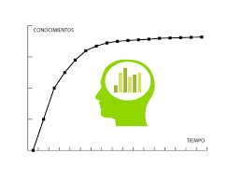
Curva de aprendizaje
relación entre el costo y la producción durante un período de tiempo definido
se utiliza como una forma de medir la eficiencia de la producción y pronosticar los costos.
curva de experiencia, la curva de costo, la curva de eficiencia o la curva de productividad

Slide 12
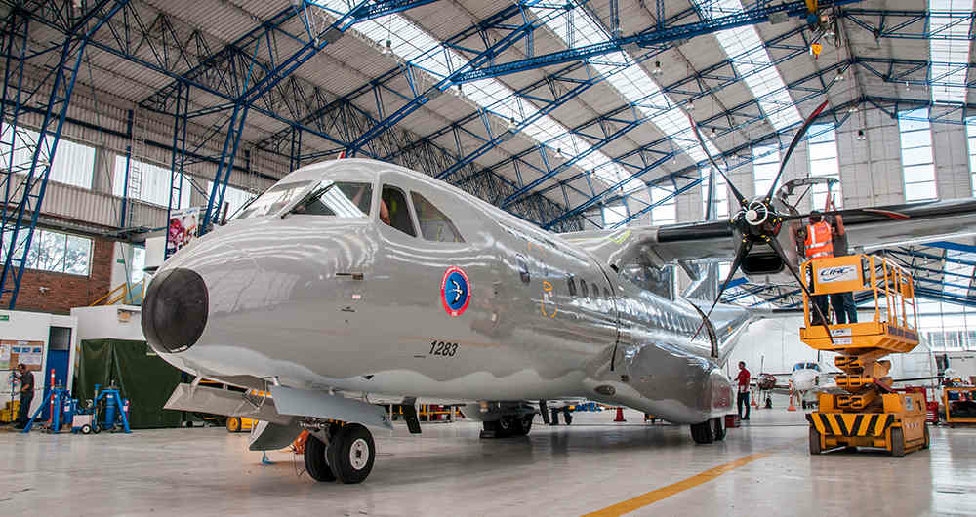
1936, Theodore Paul Wright
costos de producción en la industria aeronáutica
costo promedio de producción de aviones disminuía de manera predecible a medida que aumentaba el número de aeronaves producidas.
10 al 25 por ciento

Slide 13
la cantidad de tiempo requerida para completar una tarea o unidad de un producto será menor cada vez que se emprenda la tarea
el tiempo de la unidad disminuirá a un ritmo decreciente
la reducción en el tiempo seguirá un patrón predecible.
Las empresas pueden usar la curva de aprendizaje para realizar la planificación de la producción, la previsión de costos y los programas logístico

Slide 14
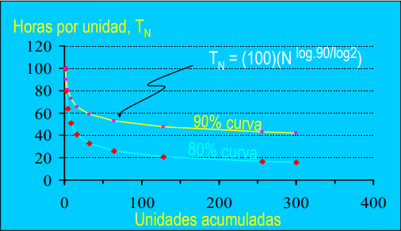
Estimación de la curva de aprendizaje
Método del coeficiente de la curva de aprendizaje
Método logarítmico
Método aritmético
TN = Tiempo a establecer para una o más unidades, horas
L = Coeficiente de aprendizaje
TN = Tiempo de la unidad anterior

Slide 15
Marco referencial
La industria de la construcción constituye un tema ampliamente estudiado, por sus aportes a la economía y el desarrollo de las naciones, puesto que desempeña un papel clave debido a que el sector crea nuevos empleos, por lo que su impacto en el desarrollo económico va más allá de la contribución directa de las actividades de construcción, por lo que se han generado diversos estudios que analizan los factores que mayormente influyen en sus procesos productivos.
Blas Méndez y Jorge Roy, para la Universidad Privada Antenor Orrego, en el año 2014,
El trabajo de investigación se justificó porque en la industria de la construcción en el Perú no existe una medición oficial de la productividad desde el punto de vista operativo, la curva de aprendizaje es una buena herramienta que puede ser utilizada con dos objetivos: El primero, puede ayudar a determinar el costo y tiempo de producción; que se requerirá para el cumplimiento de las partidas en obra.

Slide 16
Marco contextual o situacional
La industria de la construcción desempeña un papel clave para los gobiernos de las economías desarrolladas y en desarrollo.
El sector crea nuevos empleos, impulsa el crecimiento económico y brinda soluciones para abordar los desafíos sociales, climáticos y energéticos.
La población de las áreas urbanas del mundo está aumentando en 200.000 personas por día.
la industria está casi bajo la obligación moral de transformarse
La industria de la construcción afecta fuertemente la economía, el medioambiente y la sociedad en general

Slide 17
Con ingresos anuales totales de casi $ 10 mil billones
Más de 100 millones de personas ya están empleadas
6% del PIB Mundial
7% de la fuerza laboral mundial
$ 15 billones para el año 2025.
13% del PIB para 2020

Slide 19
TIEMPO
COSTO
CALIDAD
Factores relacionados con el proyecto:
Factores relacionados con la contratación
Factores relacionados al manejo financiero de proyectos:
Factores humanos:
Factores externos

Slide 20
La construcción en América Latina en 2016 cayó 7% respecto a 2015, cuando el crecimiento de ese sector se situó en el 8,6%.
crecieron en el año 2017 un 2,5%,

Slide 21
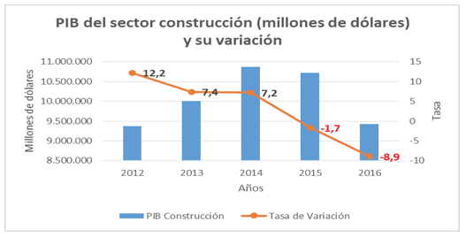

Slide 22
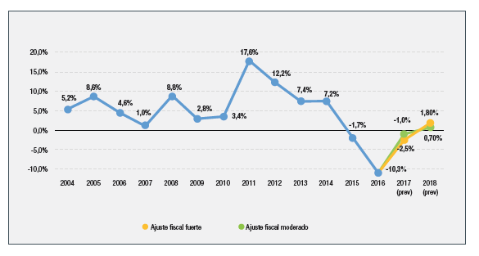
Grafico variación PIB de la construcción
Fuente: Banco Central del Ecuador –Revista EKOS

Slide 23
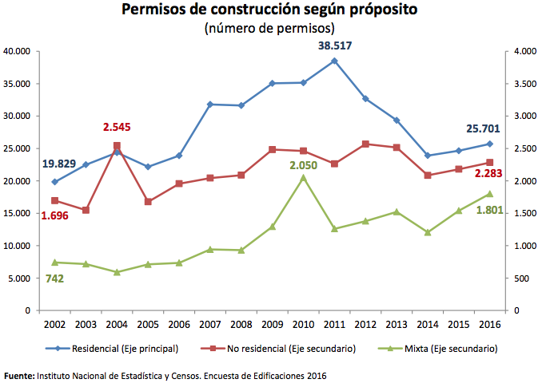
De acuerdo a esta información para el año 2016 del total de permisos (29,785), el 86,3 % corresponde a nuevas construcciones residenciales, que son fabricadas en un 80 % de hormigón armado tanto para sus cimientos como para su estructura (INEC, 2016) .

Slide 24
La industria de la construcción fue valorada en $ 5,62 billones en 2015. Mientras el 2016 cayó a $ 5,48 billones.
En cuanto al personal ocupado, existen 90.433 personas ocupadas en las actividades económicas relacionadas a esta industria, lo que representa el 4,5% del total nacional, de las cuales, el 86% son hombres

Slide 25
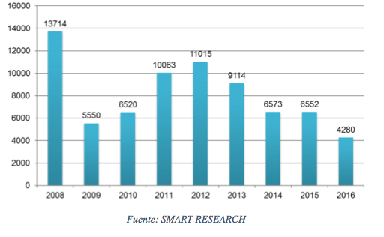
Evolución de oferta total de unidades de viviendas en proyectos iniciados por años

Slide 26
^{Variación de precios}
CANTÓN | ZONA | PRECIO PROMEDIO | 2008 | 2009 | 2010 | 2011 | 2012 | 2013 | 2014 | 2015 | 2016
QUITO | NORTE | VIVIENDA | 91389 | 95699 | 99651 | 93604 | 94527 | 107516 | 118232 | 122863 | 131781
 |  | M2 | 706 | 727 | 868 | 876 | 915 | 1034 | 1161 | 1260 | 1284
 | CENTRO | VIVIENDA | 61410 | 71209 |  | 78850 | 97831 | 61762 | 104446 | 120400 | 81486
 |  | M2 | 670 | 689 |  | 876 | 1114 | 864 | 1251 | 1410 | 956
 | SUR | VIVIENDA | 38274 | 48391 | 48991 | 47991 | 48101 | 48636 | 54425 | 58576 | 61139
 |  | M2 | 456 | 595 | 574 | 584 | 589 | 586 | 679 | 735 | 752
 | VALLE DE CUMBAYA | VIVIENDA | 144772 | 147287 | 151440 | 172520 | 175469 | 211201 | 224425 | 241604 | 251023
 |  | M2 | 793 | 789 | 880 | 979 | 1004 | 1188 | 1352 | 1474 | 1593
 | VALLE DE CALDERÓN | VIVIENDA | 44271 | 48206 | 48883 | 53414 | 55115 | 70161 | 73201 | 79469 | 79936
 |  | M2 | 444 | 484 | 519 | 565 | 590 | 724 | 748 | 811 | 820
 | VALLE DE POMASQUI | VIVIENDA | 53423 | 58041 | 59820 | 72118 | 75241 | 75968 | 95297 | 96868 | 98991
 |  | M2 | 482 | 511 | 563 | 616 | 635 | 683 | 795 | 833 | 836
RUMIÑAHUI |  | VIVIENDA | 73969 | 83238 | 84313 | 83789 | 87400 | 104600 | 115540 | 120266 | 120702
 |  | m2 | 534 | 584 | 615 | 681 | 717 | 779 | 877 | 904 | 916
El precio promedio en el cantón Quito y Rumiñahui es de USD 900 por m2, comunidades de vivienda que bordean en promedio los USD 98.110. Este precio se ha incrementado a una tasa del 5% con respecto al año anterior y a un promedio de 7.4% anual en el período de análisis (2008-2014).

Slide 27
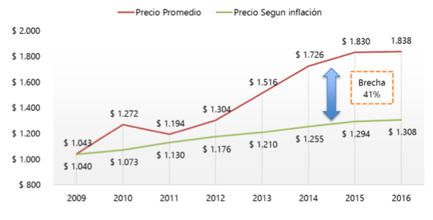
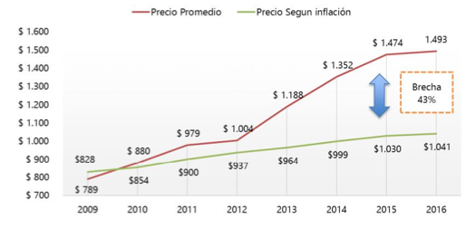
Zona norte
Valle de Cumbaya

Slide 28
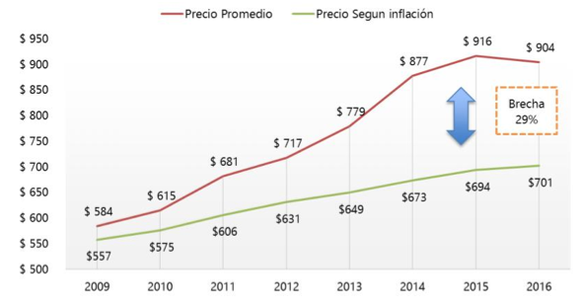
Rumiñahui

Slide 29
METODOLOGÍA
Tipificación de la investigación
Enfoque de la investigación
Tipos de investigación
Métodos de investigación
Técnicas e instrumentos
Población y muestra
Procesamiento de la información
Diseño del instrumento

Slide 30
TIPO
ENFOQUE
Descriptiva
establecer una descripción lo más completa posible de un fenómeno
Mide las características y observa la configuración y los procesos que componen los fenómenos
Cuantitativo
plantea una concepción global positivista, hipotética-deductiva, objetiva, particularista y orientada a los resultados para explicar ciertos fenómenos”
probar teorías en base de estudios muéstrales representativos, en base de la aplicación de instrumentos sometidos a pruebas estadísticas

Slide 31
Modalidad
Bibliográfica para la construcción del marco teórico
investigación de campo para la recaudación de la información, datos y la obtención de resultados
Finalidad
investigación de tipo aplicada debido a que parte de una problemática que requiere ser atendida
conceptos y teorías previamente establecidas.

Slide 32
Fuentes de información
mixto
Investigación de campo y documental
unidades de análisis
de tipo “Insitu”
debido a que se realizará la investigación en el lugar de los hechos

Slide 33
Por el alcance
correlacionar, ya a que se busca demostrar la relación entre las variables de estudio.
Por el control de las variables
tipo no experimental, como consecuencia de que no existe manipulación de las variables de estudio

Slide 34
POBLACION Y MUESTRA
Se tomaron datos proporcionados por el Directorio de Empresas el INEC, que establece que en el cantón Quito existen 1.707 empresas constructoras y en el cantón Rumiñahui 29 empresas registradas del sector de la construcción, es decir, se tiene un total de la población de 1.736 empresas constructoras según la categorización CIIU .
F410010 | Construcción de todo tipo de edificios residenciales: casas familiares individuales, edificios multifamiliares, incluso edificios de alturas elevadas, viviendas para ancianatos, casas para beneficencia, orfanatos, cárceles, cuarteles, conventos, casas religiosas. Incluye remodelación, renovación o rehabilitación de estructuras existentes.
F410020 | Construcción de todo tipo de edificios no residenciales: edificios de producción industrial, Ej. Fábricas, talleres, plantas de ensamblaje, hospitales, escuelas, edificios de oficinas, hoteles, almacenes, centros comerciales, bodegas, restaurantes, observatorios, iglesias, museos, aeroportuarios, portuarios y edificios de estaciones de buses, trolebuses, tren, incluso estacionamientos subterráneos, de instalaciones deportivas interiores techadas etcétera. Incluye remodelación, renovación o rehabilitación de estructuras existentes

Slide 35
Se considera que la muestra es de tipo probabilistico aleatoria simple

Slide 36
Distribucion de la muestra
LUGAR | POBLACIÓN | % | ENCUESTAS
QUITO | 1674 | 96% | 304
RUMIÑAHUI | 62 | 4% | 11
TOTAL | 1734 | 100% | 315
Técnicas de recolección de datos: Se utilizará la técnica de campo
Diseño del instrumento
Se diseñó un cuestionario conformado por 15 preguntas cerradas (politonómicas), escala de Likert, mixtas orientados a determinar la relación que existe entre los factores que influyen en la curva de aprendizaje de los obreros de la construcción de su organización, el cálculo de costos de sus proyectos inmobiliarios y su relación en la determinación de precios de venta

Slide 37
ANÁLISIS E INTERPRETACIÓN DE RESULTADOS

Slide 38
ANÁLISIS E INTERPRETACIÓN DE RESULTADOS

Slide 39
ANÁLISIS E INTERPRETACIÓN DE RESULTADOS

Slide 40
ANÁLISIS E INTERPRETACIÓN DE RESULTADOS

Slide 41
ANÁLISIS E INTERPRETACIÓN DE RESULTADOS
H₀: No existe relación entre la implementación de un método para determinar el nivel de aprendizaje de la plantilla de trabajadores y los factores que se consideran más importantes en la determinación de los precios de las obras.
H₁: Existe relación entre la implementación de un método para determinar el nivel de aprendizaje de la plantilla de trabajadores y los factores que se consideran más importantes en la determinación de los precios de las obras.

Slide 43
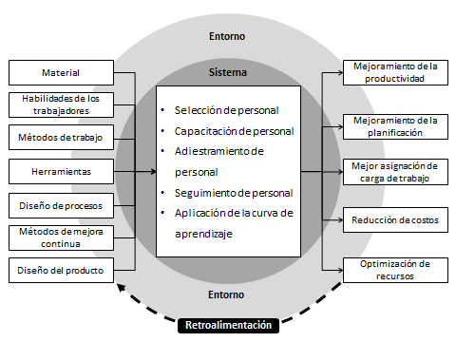
PROPUESTA

Slide 44
PROPUESTA

Slide 45
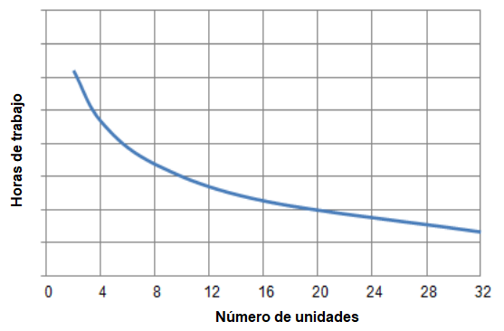
PROPUESTA

Slide 46
PROPUESTA
1. Nombre del proyecto
Mejoramiento de la productividad mediante la implementación de la herramienta “Curva de Aprendizaje “ en una empresa constructora
2.1 Situación actual
Reducida productividad de las constructoras de los Cantones Quito y Rumiñahui
2.2 Razones y en enganche al objetivo estratégico
Incremento de los precios de construcciones
Eliminación de plazas de trabajo
Baja optimización de materiales
Contracción económica y productiva del sector de la construcción y sectores anexos
Requerimientos de mayor capital de trabajo

Slide 47
PROPUESTA
Objetivo estratégico al cual esta enganchado el proyecto
Objetivo 4 de la Universidad de las Fuerzas Armadas ESPE.- consolidar la contribución a la solución de problemas comunitarios y a la satisfacción de las necesidades del sector productivo.
Porque es importante realizar el proyecto
Mejoramiento de planificación
Mejor asignación de carga de trabajo
Mejoramiento de la productividad
Reducción de Costos
Reducción de precios sin perder la rentabilidad.

Slide 48
integracion Director del Proyecto
Miembro del equipo
Manejo documental
Emma paredes
comunicaciones interesados o involucrados
Emma Paredes
Calidad - Riesgos
Miembro del equipo
Adquisiciones - Costos
Miembros del equipo
Alcance
Vivian Mejia
Recursos Humanos
Membro del equipo
Mejoramiento de la productividad mediante la implementación del modelo “Curva de Aprendizaje “ en una empresa constructora
Gerencias
Equipo del proyecto
clientes empresariales y consumidores
talento humano
camaras y gremios de la construccion
MInisterio de desarrollo urbano y vivienda

Slide 49
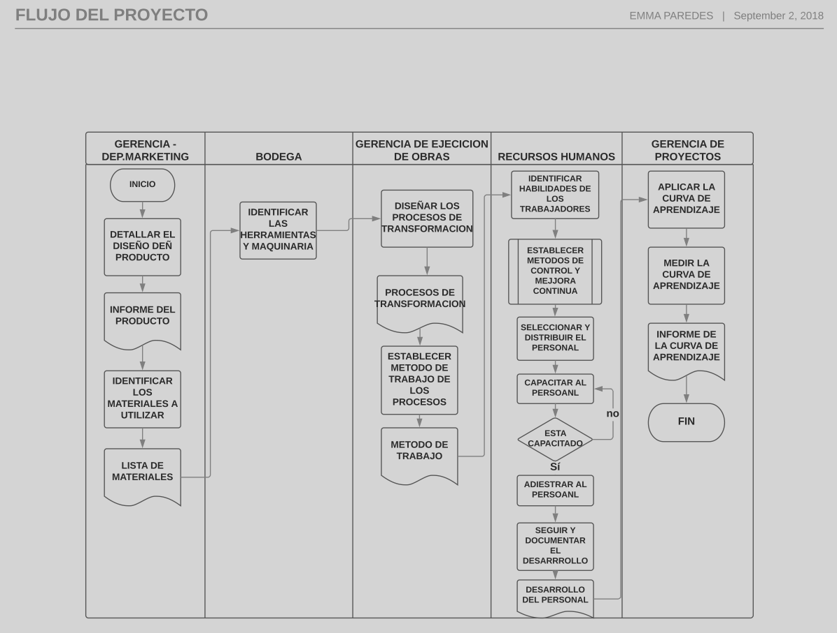

Slide 50
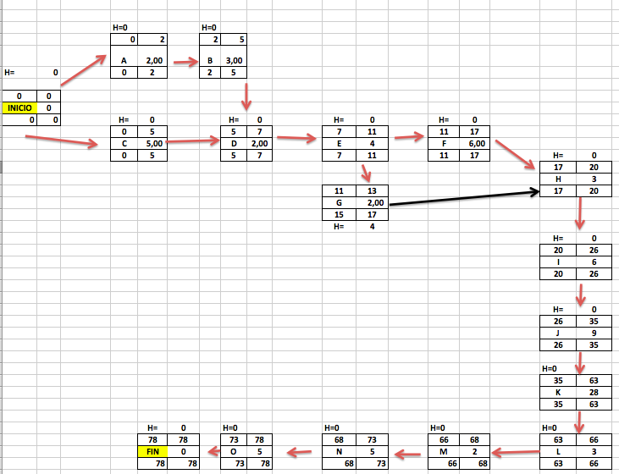
Tiempo total
78 días
Cual será la duración de proyecto para una probabilidades finalización del 95%?
Pr{T<= TPy}=
Pr {z<= (TS-TPy)/(Σ ϭ²_{RC} ) ^{1/2}}
Para 95 % z =1,65
Ts-78 /(12,47)=1,65
Ts= 88,29 días

Slide 54
CONCLUSIONES
La industria de la construcción es uno de los pilares de la economía de cualquier país, por el número de empleos directos e indirectos que genera; así́ como la cantidad de materiales, maquinaria e insumos de todo tipo que se ven envueltos en tan importante rubro, en el Ecuador al igual representa un importante sector que dinamiza la economía.
El sector de la construcción es relevante en la economía nacional que ha experimentado grandes cambios en los últimos años, actualmente se encuentra recuperándose de problemáticas económicas y legales, tales como la ley de Plusvalía, necesitando estrategias que reactiven este eje económico.

Slide 55
RECOMENDACIONES
En las constructoras de los cantones Quito y Rumiñahui no existe un referente de la utilización de la herramienta Curva de Aprendizaje como un método para la determinación de costos de sus actividades productivas y mucho menos de precios de sus productos.
Las constructoras no manejan un enfoque amplio en lo que es análisis de costos en general, lo que les lleva a no saber presupuestar, determinar y gestionar sus costos de producción, ocasionando una debilidad en las mismas.
Estratégicamente la implementación y seguimiento de La Curva de Aprendizaje, facilita determinar los cambios volumen-costo de las cantidades de obra lo que permite evaluar la actuación de la empresa y de la industria de la construcción.

Slide 56
RECOMENDACIONES
Asegurar por parte del gobierno, un ambiente económico, social y legal estable para el desarrollo y crecimiento de los sectores productivos , ya que estos son los encárganos de dinamizar las economías siendo fuentes generadoras de empleos en todos los niveles .
Proponer estrategias de reactivación económica pare el sector de la construcción fundamentados en la creación de valor para los clientes, basados en la capacitación , estabilidad y empoderamiento del talento humano así como el mejor aprovechamiento de las diversas tecnologías existentes , restructuración de procesos y manteniendo un control y mejoramiento continuo en todos los niveles empresariales.

Slide 57
RECOMENDACIONES
Implementar un modelo de Curva de Aprendizaje en las constructoras de los cantones Quito y Rumiñahui con el fin de aprovechar de mejor manera los recursos tecnológicos, económicos y humanos ; para poder disminuir costos de producción y dicho ahorro trasmitirlo a los precios de mercado de las construcciones , consiguiendo mayor competitividad.
Presupuestar costos de producción, con un enfoque de presupuesto flexible a las diferentes líneas de producción, debido a que las constructoras no pueden estimar de una manera confiable el volumen de producción que manejan.
Determinar y analizar la cadena de valor de las constructoras, con el fin de eliminar actividades o procesos que no agreguen valor a la misma, pero que si generan costos y poder redefinirlos.

Slide 58
DEPARTAMENTO DE CIENCIAS ECONÓMICAS, ADMINISTRATIVAS Y DE COMERCIO
“INCIDENCIA DE LA CURVA DE APRENDIZAJE DE LOS OBREROS, EN EL INCREMENTO DE LOS PRECIOS DE LAS CONSTRUCCIONES DE LOS CANTONES QUITO Y RUMIÑAHUI, DURANTE EL PERÍODO 2015-2016”
GRACIAS POR SU ATENCIÓN

